Slide 1
Atvirų duomenų ir Skaitmeninės transformacijos kompetencijų centras
2021 m. birželio 15 d.

Slide 2
Esama situacija
Fragmentuoti, institucinio lygmens sprendimai strateginių krypčių, aiškių tikslų ir prioritetų nebuvimas
Valstybės lygmeniu nėra suformuota duomenų atvėrimo, skaitmeninės transformacijos įgyvendinimo, inovacijų taikymo strategija. Nėra apibrėžti prioritetai, tikslai, strateginės kryptys. Projektų idėjos teikiamos pagal institucinius poreikius, iniciatyvos įgyvendinamos nekoordinuotai. Nėra stebima ar įgyvendinus pasiekiami numatyti tikslai.
Skaitmeninei transformacijai, VII palaikymui skiriamos lėšos nėra planuojamos ir tinkamai valdomos
Valstybės lygmeniu nėra valdomas Duomenų atvėrimo, skaitmeninės transformacijos ir VII plėtros projektų portfelis, nėra žinoma, kiek lėšų skiriama ir panaudojama IRT projektams, neegzistuoja naudos valdymo praktika, nėra stebima, ar įgyvendintos iniciatyvos pasiekia planuotą naudą, tikslus. Nėra patvirtinti aiškūs finansavimo skyrimo prioritetai. Investicijos VII ir jų infrastruktūrai plėtoti dažnai yra perteklinės ir dubliuojamos. Projektai inicijuojami instituciniame lygmenyje, savarankiškai, nekoordinuotai, neatsižvelgiama į galimybes juos įgyvendinti kuriant bendrus ar perpanaudojant esamus sprendimus, sukauptus duomenis. Dėl ilgo įgyvendinimo laikotarpio projekto rezultatai technologiškai pasensta dar nepradėjus jų naudoti.
Valstybės lygmeniu neegzistuoja valdysenos praktika ir procesai, žemas institucijų IT valdymo brandos lygis
Valstybės lygmeniu neapibrėžtas valdysenos modelis ir valstybės lygmeniu taikytini procesai. Nėra apibrėžta, koks turėtų būti siektinas brandos lygis, taikytina geroji praktika. 2018 m. Valstybės kontrolė atliko ypatingos svarbos VII tvarkytojų IT valdymo brandos vertinimą, kuriame konstatuota, kad vidutinis brandos lygis išlieka žemas – 1,7 (iš 5).
Nėra patvirtinti valstybės lygmens architektūros principai, neužtikrinamas VII integralumas
Institucijos savarankiškai kuria, diegia ir eksploatuoja VII ir jų tvarkymui reikalingą infrastruktūrą bei kitus išteklius. Sukurti IT sprendimai yra izoliuoti, integracijos tarp jų įgyvendinimas reikalauja didelių sąnaudų. VII infrastruktūra valdoma neveiksmingai, neišnaudojamos jos techninės galimybės. Neišnaudojami sukurti VII ir IT infrastruktūros sprendimai, kurie sumažintų VII palaikymo ir plėtros, IT infrastruktūros įsigijimo ir palaikymo sąnaudas. Investicijos skiriamos savai infrastruktūrai įsigyti, projektuoti, atnaujinti ir neišnaudojamos debesijos teikiamos galimybės šiems kaštams mažinti

Slide 3
Kompetencijų centro įveiklinimas
Teikimo pagrindas
Įgyvendinant aštuonioliktosios Lietuvos Respublikos Vyriausybės programos nuostatas, susijusias su duomenų atvėrimu ir skaitmeninės transformacijos veiksmais įvairiose viešojo valdymo srityse, Lietuvos Respublikos Vyriausybės 2021 m. kovo 17 d. pasitarime buvo pritarta, kad Vyriausybės kancleris ir Vyriausybės kanceliarija užtikrina Aštuonioliktosios Lietuvos Respublikos Vyriausybės programos nuostatas įgyvendinančių horizontaliųjų tikslų pasiekimui reikalingų strateginių darbų (projektų) (tame tarpe skaitmeninės transformacijos) įgyvendinimo koordinavimą (protokolo Nr. 16)
Įgyvendinimo principai
Vyriausybės kanceliarija įgyvendintų Atvirų duomenų ir skaitmeninės transformacijos kompetencijų centro iniciatyvą. Įgyvendinimas atliekamas dviem etapais:
Pirmame įgyvendinimo etape ekspertų grupė suformuojama LRVK, pasitelkiant EIM, KAM, VRM, Lietuvos statistikos departamento, IVPK ir kitų suinteresuotų institucijų atstovų, turinčių duomenų architektūros, registrų ir valstybės informacinių sistemų informacinių technologijų infrastruktūros architektūros, kibernetinio saugumo architektūros rengimo kompetencijų;
Antrame etape – Kompetencijų centro funkcijos deleguojamos Vyriausybės įgaliotai institucijai.
Veiklos sritis
Rengti ir teikti pasiūlymus Vyriausybei dėl:
centralizuoto valstybės informacinių išteklių kūrimo, naudojimo ir plėtros valdymo;
valstybės informacinių išteklių kūrimo, naudojimo ir plėtros finansavimo prioritetų nustatymo;
valstybės duomenų architektūros, registrų ir valstybės informacinių sistemų architektūros, informacinių technologijų infrastruktūros architektūros,
gerosios praktikos ir vienodų standartų taikymo, įgyvendinant skaitmeninės transformacijos ir valstybės informacinių išteklių kūrimo ir plėtros projektus;
Dalyvauti derinant ministerijų rengiamus skaitmeninei transformacijai priskirtinų projektų įgyvendinimo aprašus, finansuojančioms institucijoms teikiamas projektų finansavimo paraiškas ir teikti pasiūlymus dėl:
Bendro naudojimo komponentų pakartotinio naudojimo;
Vertintinų įgyvendinimo alternatyvų;
Architektūros

Slide 4
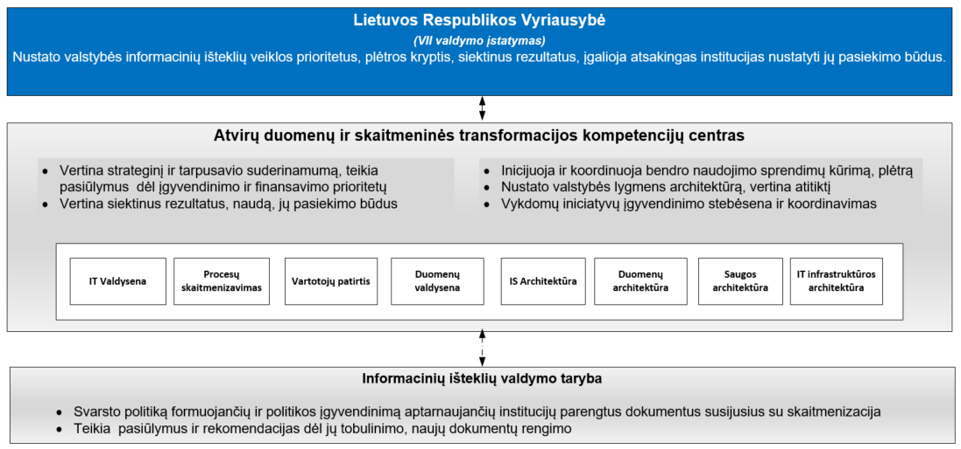
Kompetencijų centro struktūra
Atvirų duomenų ir Skaitmeninės transformacijos centras – Vyriausybės kanceliarijos sudėtyje veikiantis organizacinis vienetas, atsakingas už duomenų atvėrimo ir skaitmeninės transformacijos iniciatyvų valdyseną, valstybės lygmens architektūros principų formavimą, pagalbą institucijoms planuojant duomenų atvėrimo ir skaitmeninės transformacijos veiksmus, įgyvendinant projektus, tarpinstitucinių veiklų koordinavimą, bendro naudojimo sprendimų kūrimo inicijavimą ir įgyvendinimo kokybės užtikrinimą, žinių, reikalingų duomenims atverti ir skaitmeninei transformacijai įgyvendinti sklaidą, vykdomų iniciatyvų įgyvendinimo stebėseną.
Atvirų duomenų ir skaitmeninės transformacijos kompetencijų centro vieta ir kompetencijų sritys pradiniuose veiklos etapuose
LRVK darbuotojai, dirbantys pagal darbo sutartis (2 - 3 etatai)
LRVK darbuotojai pagal laikinas darbo sutartis (1,5 etato)
IT valdysena
Procesų skaitmenizavimas
Duomenų valdysena
IS architektūra
Vartotojų patirtis
Esami kitų institucijų ištekliai
Saugos architektūra (KAM, NKSC)
IT infrastruktūros architektūra (IVPK)
Duomenų architektūra (LSD)

